Slide 1
Lengua de Señas Mexicana
Fiesta

Slide 2
Fiesta

Slide 3
Globos

Slide 4
Payaso

Slide 5
Pastel

Slide 6
Amigos

Slide 7
Piñata

Slide 8
Regalo

Slide 9
Dulces

Slide 10
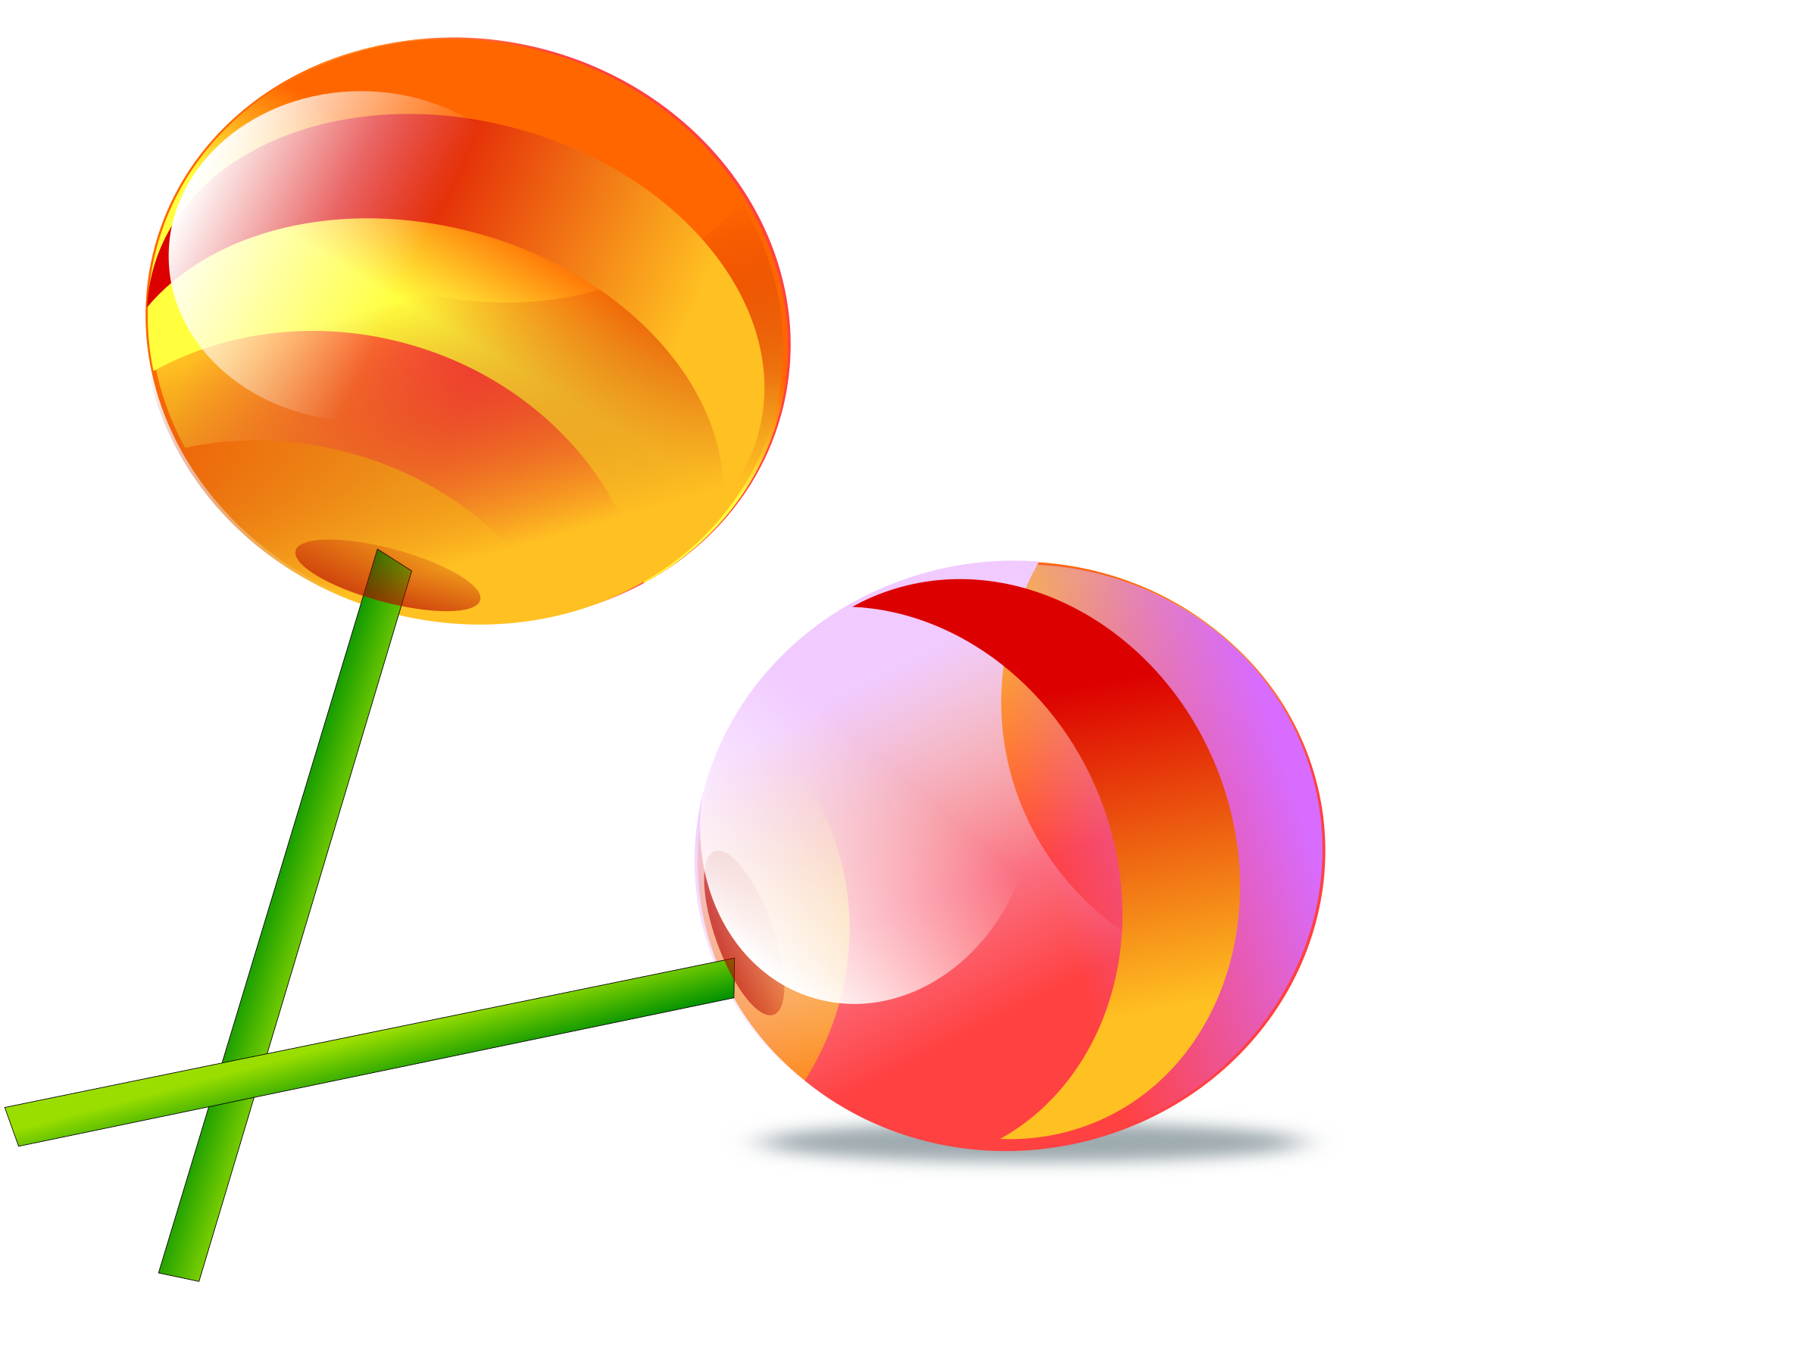
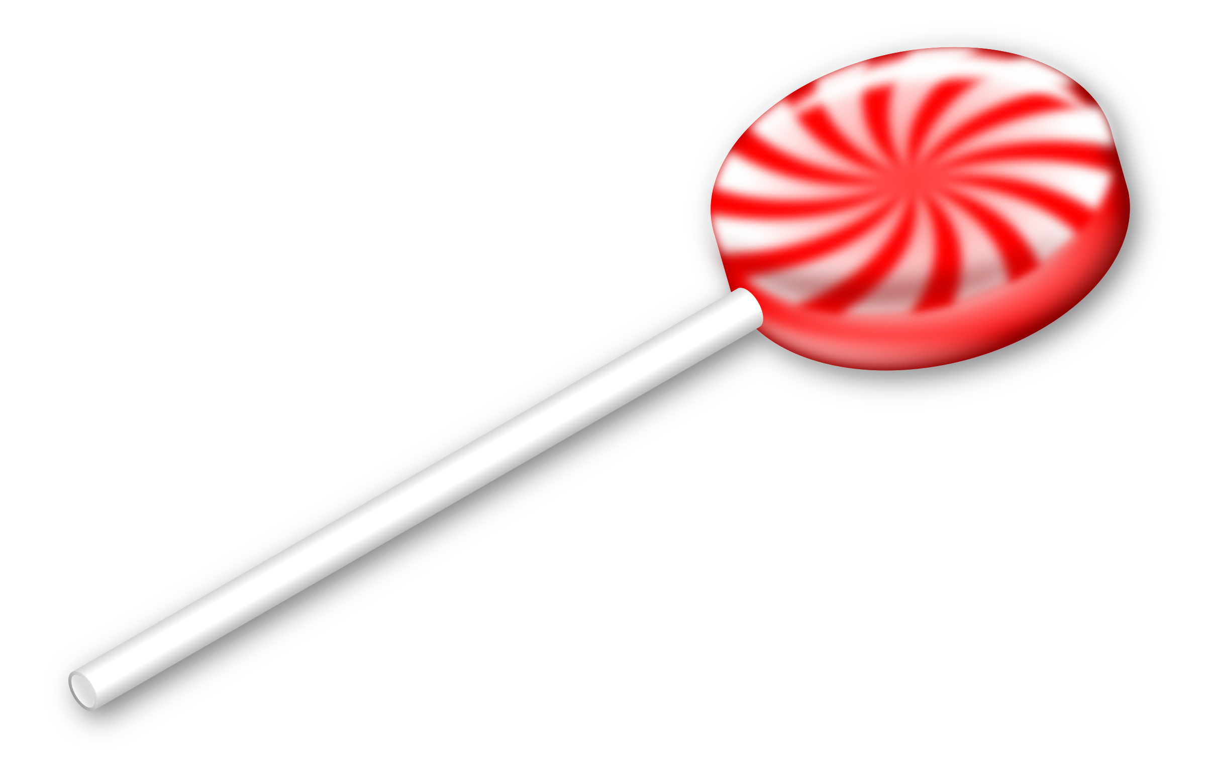
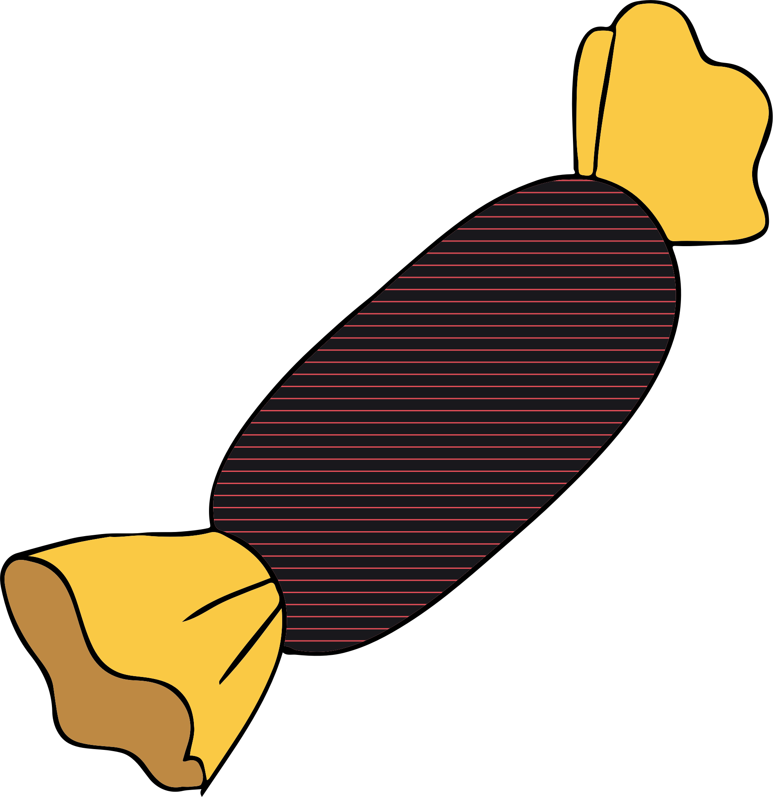
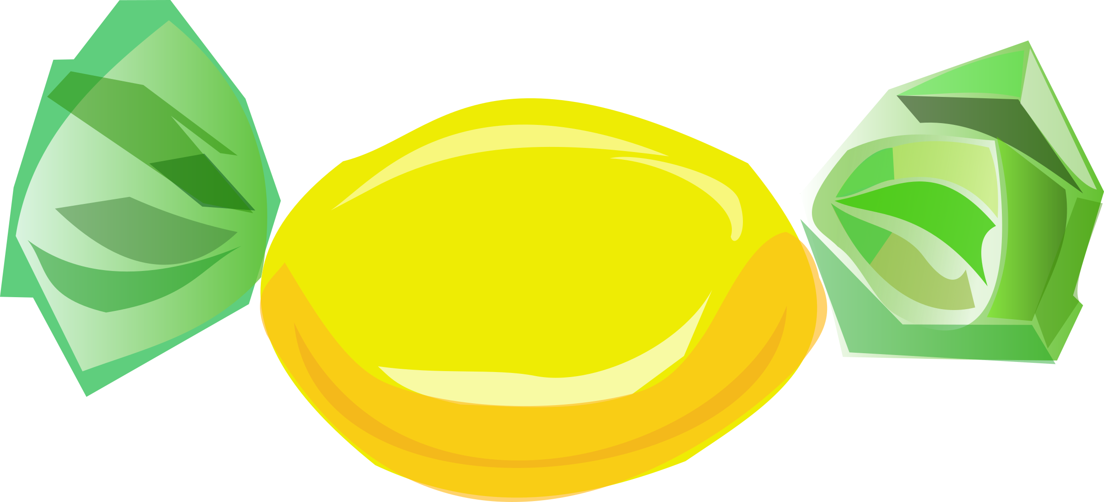
Bolsita de Dulces

Slide 11
Feliz Día del Niño

